Slide 1
かぐや電波科学による 月の電離層の観測
中村研・M２ 安藤紘基

Slide 2
目次
１．月の電離層について
２．電波科学について（子衛星１機のみを用いた観測）
３．子衛星２機を用いた観測
４．電離層生成に寄与すると思われる要素
５．まとめ

Slide 3
１．月の電離層について

Slide 4
背景（月に電離層はあるか？）
＜肯定派＞
・１９５０〜１９６０年代に行われた電波天体からの
電波の月周縁部における屈折の観測
・１９７０年代のLuna Missionでの電波掩蔽観測
＜否定派＞
・太陽風によるプラズマの剥ぎ取り効果
・月の大気の稀薄さ
・月の電離層の存在を否定する観測の存在
もし月に電離層があれば我々の月環境に対する考えが誤りであることになるため、決定的な結論を得ることが重要である！！
電子密度が
数百個cm⁻³
理論的に見積もっ
て電子密度が１cm⁻³
Notes:
電子密度が１０００/cc

Slide 5
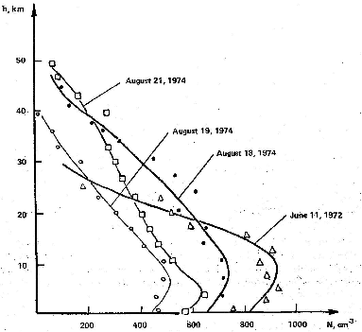
高度（km）
50
40
30
20
10
0
1974. 8. 21 (49°)
1974. 8. 19 (74°)
1974. 8. 18 (86°)
1972. 6. 11 (89°)
電子密度（cm⁻³）
0 200 400 600 800 1000
過去のLuna Missionでの観測結果
A.S.Vyshlov et al.(1976)
Notes:
A.S.Vyshlov et al.(1976) 高度 電子密度（/㎤） 過去のLuna Missionでの観測結果
0 200 400 600 800 1000
50 40 30 20 10 0
1974. 8. 21(49°)

Slide 6
２．電波科学について（子衛星１機のみを用いた観測）

Slide 7
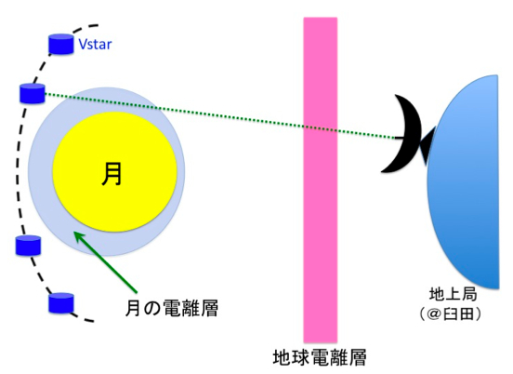
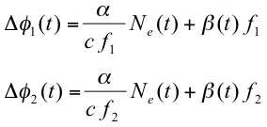
観測手法（電波科学について）
ドップラーシフト、中性大気、発振器の不安定の影響による周波数の揺らぎ
月の背後に隠れる時or背後から出てくる
時に、共通の発振器から作られる異なる
送信周波数 ｆ1 と ｆ2の電波を同時に受信し、
これらの荷電粒子に対して異なる感度を
持つことを利用して電子密度を計測する。
周波数f1の電波の
位相のずれ
周波数ｆ2の電波の
位相のずれ
（
Ne : 積分電子量 c : 光速 ）
位相差分
Notes:
Ne : 積分電子量, c : 光速（

Slide 8
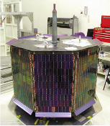
観測手法（Vstarのみによる方法）
S帯（2.2GHz）とX帯（8.5GHz）を用い
て、それぞれの位相の変化の違い
から電子密度を計測する。
長所：400回以上にわたる観測により
統計的な判断が可能
短所：地球電離層や宇宙空間の電子
密度の影響を直接受ける
月周辺の電子密度を確からしく抽出できない
子衛星の外観図
Notes:
子衛星の外観図
月周辺の電子密度を確からしく抽出できない

Slide 9
３．子衛星２機を用いた観測

Slide 10
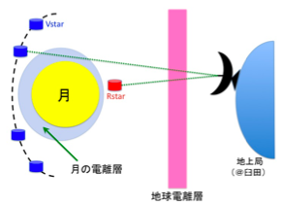
観測手法（子衛星２機を用いた同時観測）
Vstar（おうな）の掩蔽中にRstar（おきな）が
地球電離層のモニター役を務める。
（世界初の試み！！）
長所：地球電離層や宇宙空間からの
寄与を大幅に軽減できる。
短所：使う周波数が近い（2218MHz・2287MHz）
ために計測誤差が大きくなる。
また観測回数が少ない(全35回)。
Vstar：月の電離層＋宇宙空間＋地球電離層 Rstar：宇宙空間＋地球電離層
Notes:
地上局（@臼田）

Slide 11
解析手法２ （子衛星２機による観測データの解析）
積分電子密度
積分電子密度
高度
月＋ノイズ
ノイズ
V
R
V-R
時間
0km
30km
時間
積分電子密度
100秒間
VstarとRstarから得られた電子密度をそれぞれ差し引く
高度３０km以下に電離層が
あると仮定し、そこから１００
秒間のtrendを外挿
外挿との差分をとり、
高度プロファイルに
変換
Notes:
100秒間
月＋ノイズ

Slide 12
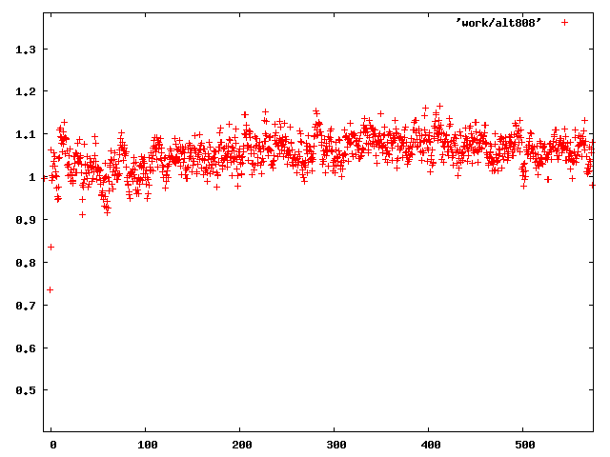
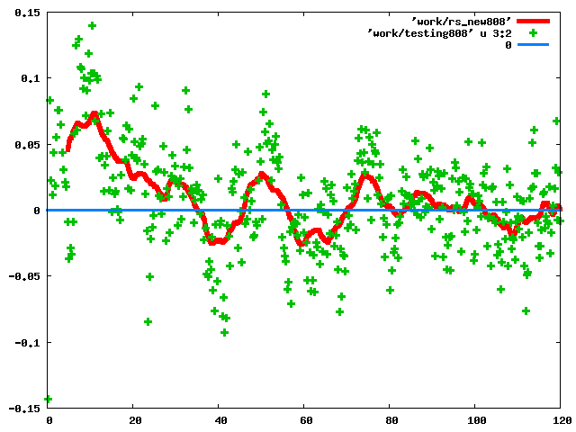
解析手法例(2008. 8. 8)
時系列データ
高度プロファイル

Slide 13
解析結果（子衛星２機による観測結果）
太陽光
月
SZA
(太陽天頂角)
Notes:
電子密度（TECU）
高度（km）
SZA=40-60°
太陽光 月

Slide 14
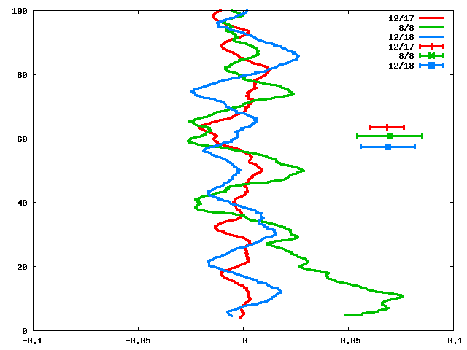
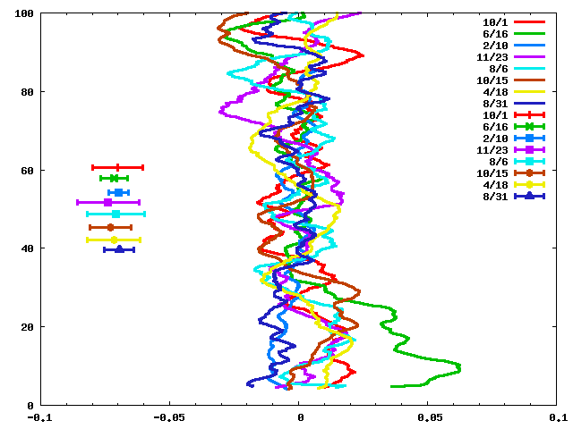
解析結果（子衛星２機による観測結果）
100
80
60
40
20
0
SZA = 70-80°
高度(km)
1974. 8. 19(74°)
積分電子密度
(TECU)
-0.1 -0.05 0 0.05 0.1
600 cm⁻³
100
80
60
40
20
0
SZA = 80-90°
1974. 8. 18(85°)
高度(km)
積分電子密度
(TECU)
-0.1 -0.05 0 0.05 0.1
Notes:
高度(km)
積分電子密度(TECU)
SZA = 70-80°
-0.1 -0.05 0 0.05 0.1
100 80 60 40 20 0

Slide 15
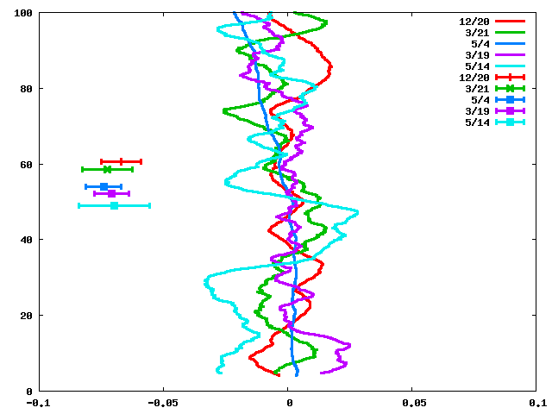
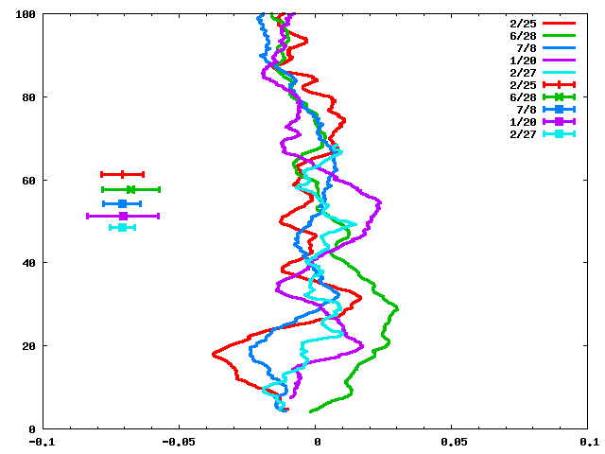
解析結果（子衛星２機による観測結果）
100
80
60
40
20
0
SZA = 90-100°
高度(km)
1974. 8. 17(94°)
積分電子密度
(TECU)
-0.1 -0.05 0 0.05 0.1
100
80
60
40
20
0
SZA > 100°
高度(km)
積分電子密度
(TECU)
-0.1 -0.05 0 0.05 0.1
Notes:
1974. 8. 17(94°)
600 cm⁻³

Slide 16
４．電離層生成に寄与すると
思われる要素

Slide 17
考えている要素
① 中性大気の電離
② ダストの光電子放出
③ 残留磁場による光電子の保護

Slide 18
① 中性大気の電離

Slide 19
① 中性大気の電離(1)
月の大気はとても稀薄。Arが支配的だと言われているが厳密に測定されていない(モデルでは1×10⁵- 10⁶ cm⁻³)。Arの電離率は10⁻⁶ s⁻¹ であること
を考慮すると(Johnson, 1971)、電子の生成率は
10⁶ × 10⁻⁶ = 1 cm⁻³・s⁻¹
X
太陽風
Y
Notes:
太陽風X

Slide 20
① 中性大気の電離(2)
ここで簡単の為に太陽風の風速と磁場を以下の
ように設定する；
V_{sw} = (V_{x}, 0, 0), B_{sw} = (B_{x}, B_{y}, 0)
このときの太陽風の誘導電場E_{sw}はE_{sw} = (0, 0, -V_{x}B_{y})
より、ドリフト速度V_{d}は
V_{d} = (V_{x}B_{y}², -V_{x}B_{x}B_{y}, 0) / B² (B² = B_{x}² + B_{y}²)
V_{x} = 400 km/s , B_{x} = -10 nT, B_{y} = 1 nT とすると
V_{d}^{x} 〜 -4 km・s⁻¹, V_{d}^{y} 〜 -40 km・s⁻¹
よって月の半径を1740 kmとすると電子が横切るのに
かかる時間は、
1740 km ÷ 40 km・s⁻¹ 〜 40 s
したがってこの間に生成する電子の密度は
1 cm⁻³・s⁻¹ × 40 s = 40 cm⁻³

Slide 21
② ダストの光電子放出

Slide 22
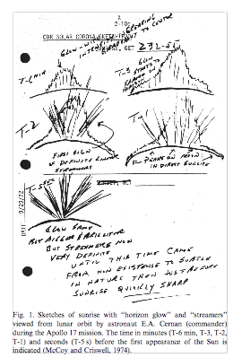
② ダストの光電子放出(1)

Slide 23
② ダストの光電子放出(2)
Y = ダストから放出される光電子数/(入射した光子数×吸着率)
Ⅰ. サイズパラメーター 2πa/λ を算出(λ : 光の波長, a : ダストの粒径)
Ⅱ. Ⅰの値から光子の吸着率Q, 光電子生成率Yを求める(M. M. Abbas, 2007の実験データを利用)
Ⅲ. 用いた波長の光の光子のFluxの値、ダストの密度の値、ドリフト速度から生成される光電子の密度を計算
Notes:
Y = ダストから放出される光電子数/(入射した光子数×吸着率)

Slide 24
② ダストの光電子放出(3)
Ⅰ. サイズパラメーターの計算
λ = 120 nm, a = 0.05μm としてサイズパラメーターを計算すると、
2πa/λ 〜 2.6
Ⅱ. QとYの値
Mie散乱の理論と実験データ(M. M. Abbas)を利用すると
Q 〜 1.6, Y 〜 10⁻²

Slide 25
② ダストの光電子放出(4)
Ⅲ. 光電子の密度の算出
地球における光子のfluxは120 nmの光では3.44 ×
10¹⁵ m⁻²・s⁻¹ である。また粒径0.05 μmのダストは高度
10 kmで30 cm⁻³ 程度存在すると仮定し(McCoy, 1974)
かつ電子が横切る時間を前述のドリフト速度から見
積もると、光電子の密度は、
(3.44 × 10¹⁵) × 3.14 × (0.05 × 10⁻⁶)² × 1.6 × 10⁻²
光子のflux 衝突断面積 Q ^{Y}
× 30 × (1740/40) ≒ 500 cm⁻³
^{ダストの密度 滞留時間}

Slide 26
③ 残留磁場による光電子の保護

Slide 27
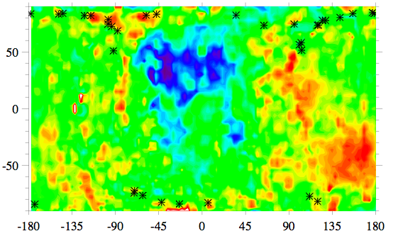
③ 残留磁場による光電子の保護 (データはLMAGチームから提供)
6/11(95.6)
8/8(74.4)
12/18(76.9)
6/16(82.2)
8/31(88.8)
Notes:
12/18

Slide 28
5. まとめ
・ 子衛星２機による観測では電子密度の増分は通常は見られないが、２例電離層の存在を示唆しうる観測があった。
→ 何らかの条件の下で突発的に電離層が
生じる可能性がある？
・ 準周期的な変動が見られるため、この原因の究明を急ぐ。また（上記の電離層が真に存在するようであれば）生成メカニズムや理論モデルを構築する。

